Slide 1
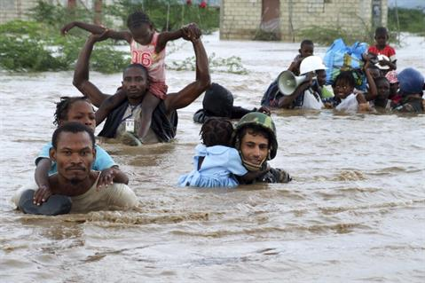
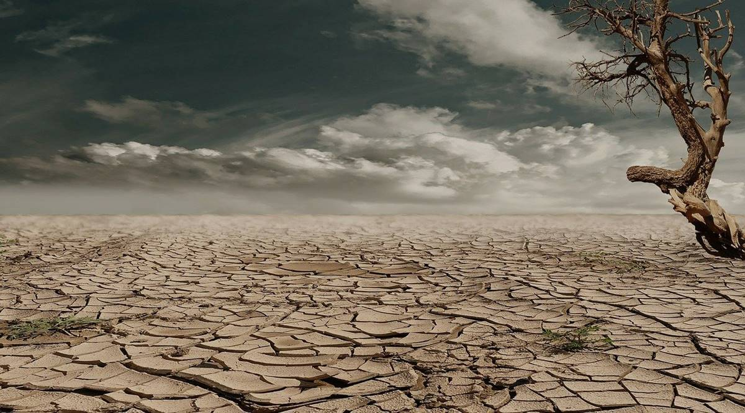
7+8 – Tulvat, kuivuus, puhtaan veden puute ja nälkä

Slide 2
Tulvat
Yleisiä luonnonriskejä
Mistä aiheutuvat:
sateet (mm. sadekaudet, monsuunisateet, rankat ukkoskuurot, myrskyt..)
Kaakkois-Aasian kesämonsuunit
nopea lumen sulaminen
Arktisilla alueilla / vuoristoissa
Jääpadot
Islannissa / Suomen joet jne…
kasvillisuuden hävittäminen
Saharan eteläreuna, ns. Sahelin alue
Liian tiivis rakentaminen + maaperän laatu
Keski-Eurooppa
Esiintyy:
Kaikkialla maailmassa: napa-alueilta tropiikkiin, rannikoilla, ylängöillä
Aiheuttavat mm:
omaisuuden vaurioita, ihmisuhreja, satojen menetyksiä, makean veden saastumista, tautien leviämistä (esim. Koleraepidemiat), mutavyöryjä, maanvyöryjä, eroosiota..

Slide 3
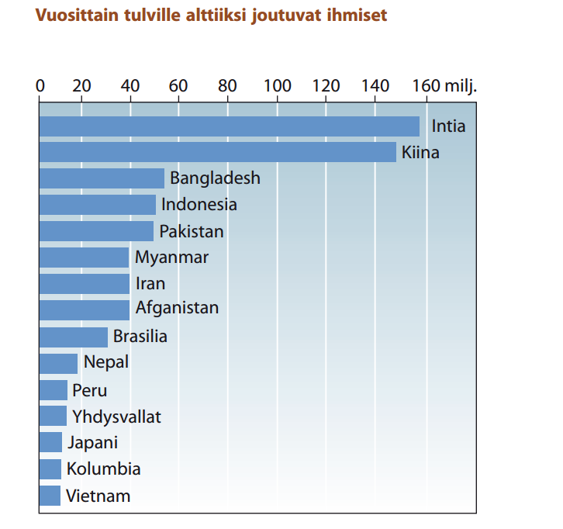

Slide 4
Tulviin varautuminen
Tulvariskialueiden kartoitus
Sademäärien seuranta
Rakentaminen + maankäyttö
evakuointi
rantojen pengerrykset, talojen rakenteet (mm. pylväiden päällä seisovat rakennukset)
Tekoaltaat, padot, tulvavallit, hiekkasäkit, veden varastointi altaisiin..
Hakkuiden vähentäminen, kasvillisuuden suojelu
Rinteiden pengerrykset

Slide 5
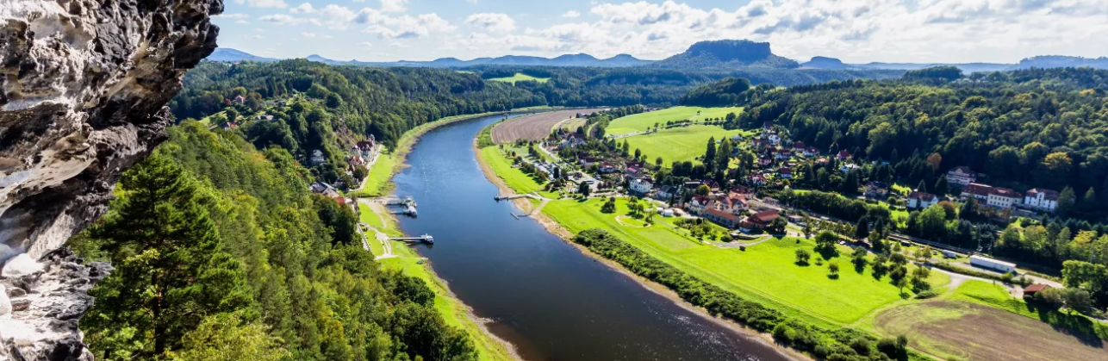
Elben jokilaakso

Slide 6
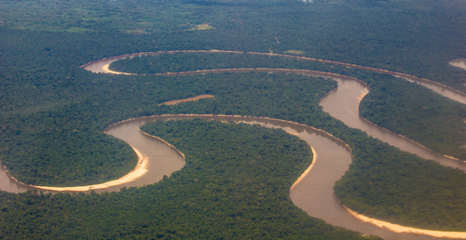
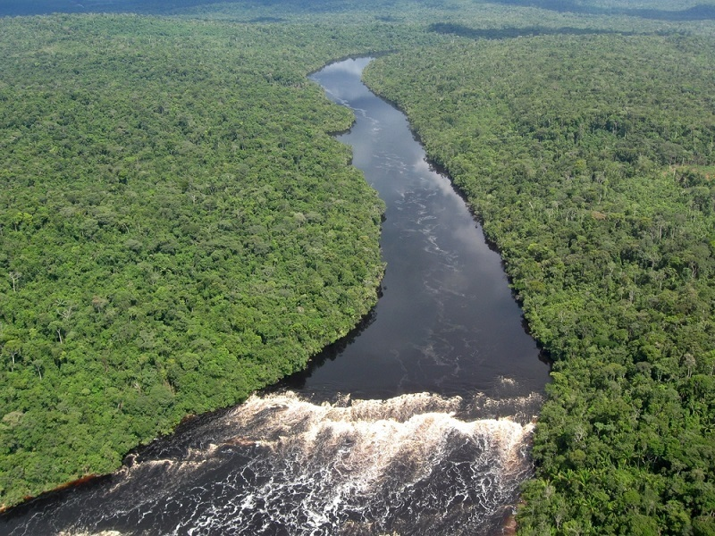
Amazonjoki

Slide 7
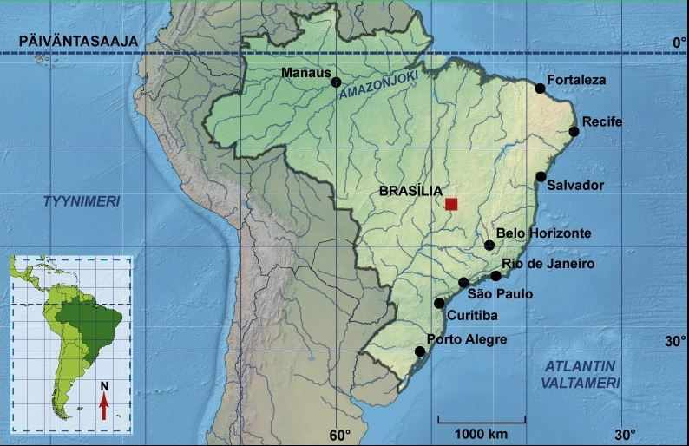
Amazonjoen valuma-alue

Slide 8
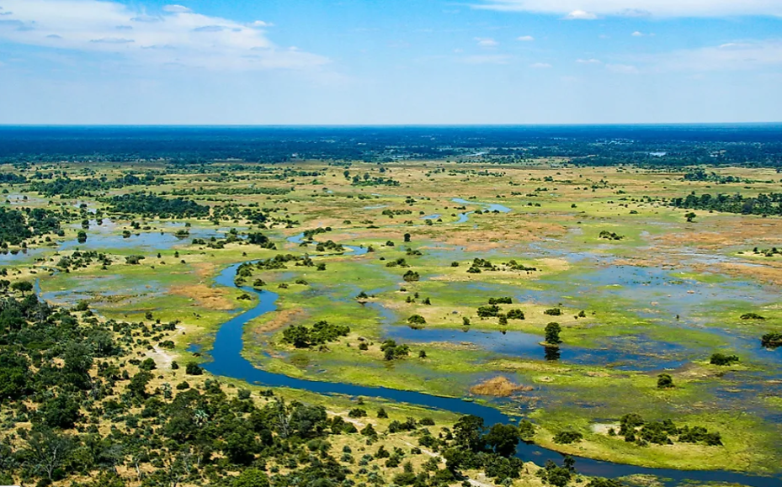
Okavangon suistoalue

Slide 9
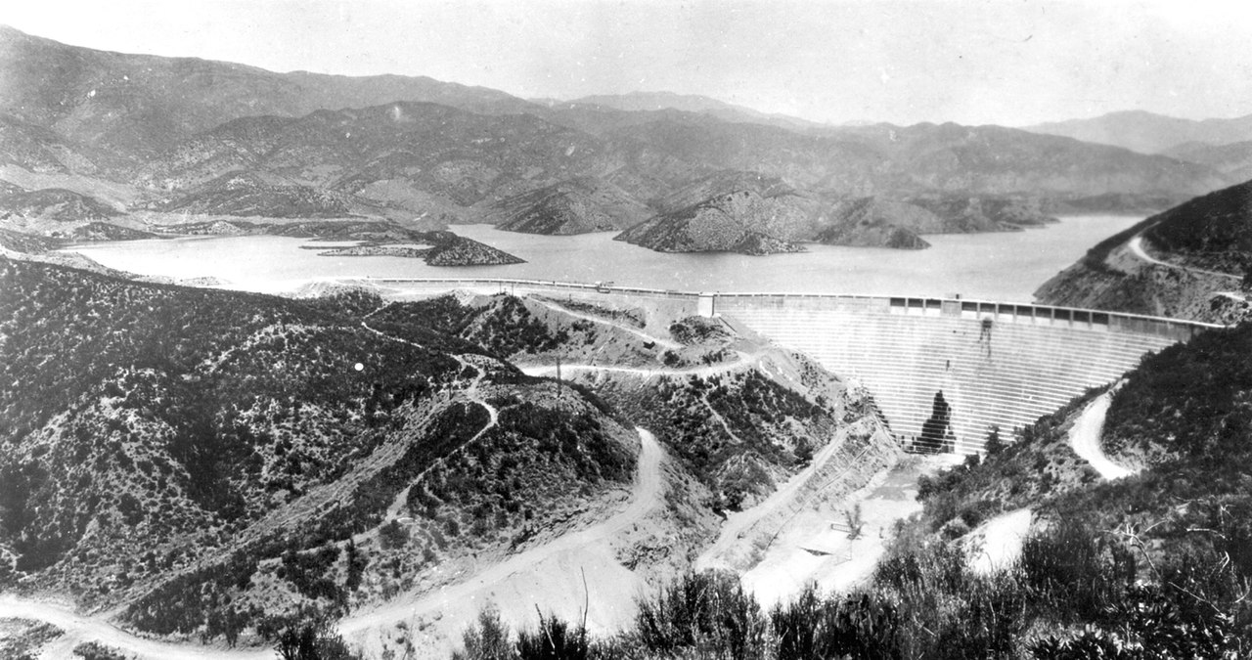
St Francis – pato (romahti 1928)

Slide 10
Tulvat
Mistä tulvat johtuvat ja mitä vaikutuksia tulvilla on:
Pohjanmaalla
Reinin jokilaaksossa
Amazonin alueella
Sambesi Afrikassa
Kaakkois-Aasiassa (Jangtse, Mekong, Ganges)

Slide 11
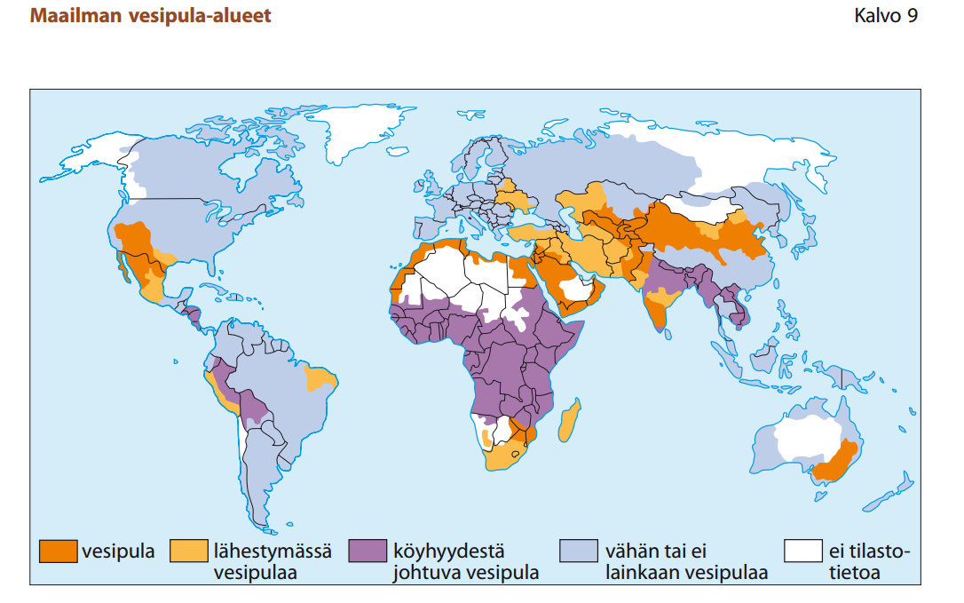

Slide 12
Kuivuus
Makean veden varastot jakautuneet hyvin epätasaisesti
Vesivarannot ehtymässä (ilmastonmuutos, ylikulutus, saastuminen..)
Noin miljardi ihmistä kärsii puhtaan veden puutteesta

Slide 13
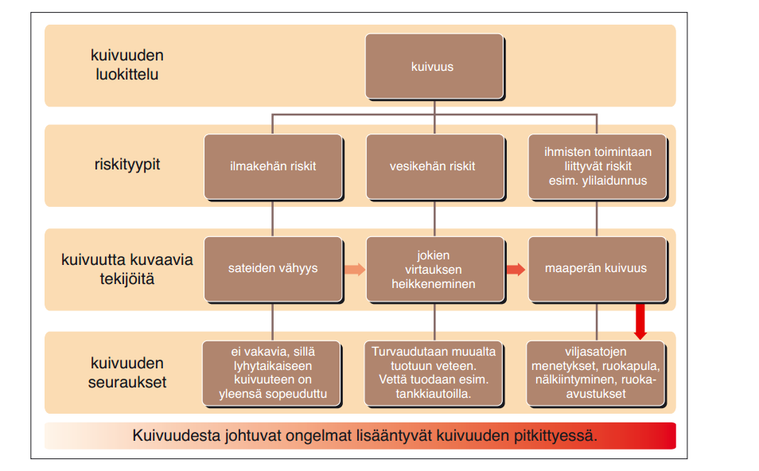

Slide 14
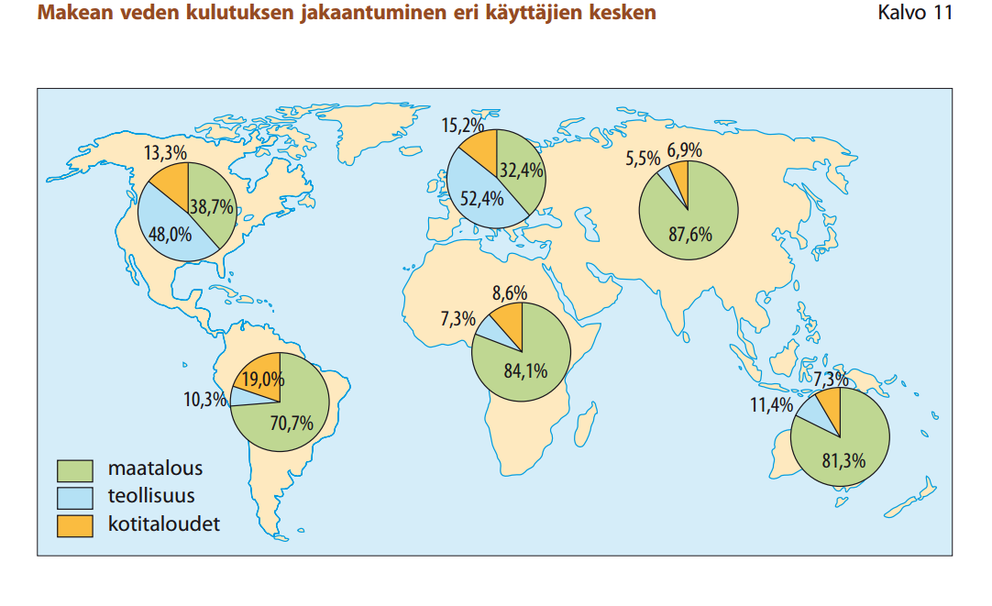

Slide 15
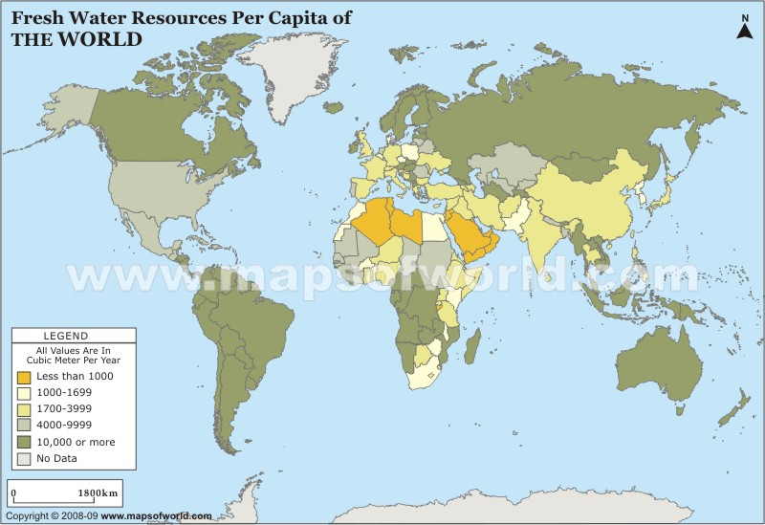
Makean veden varastot

Slide 16
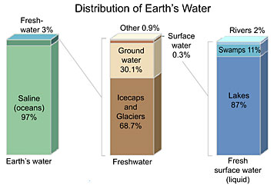

Slide 17
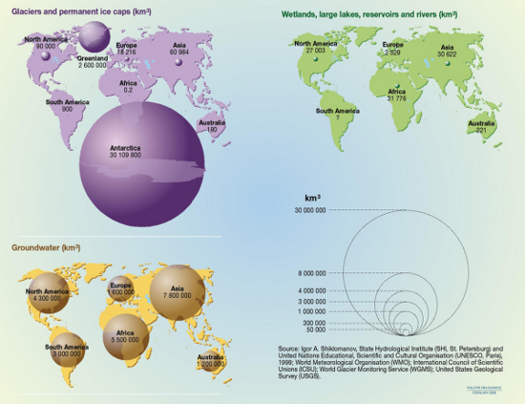

Slide 18
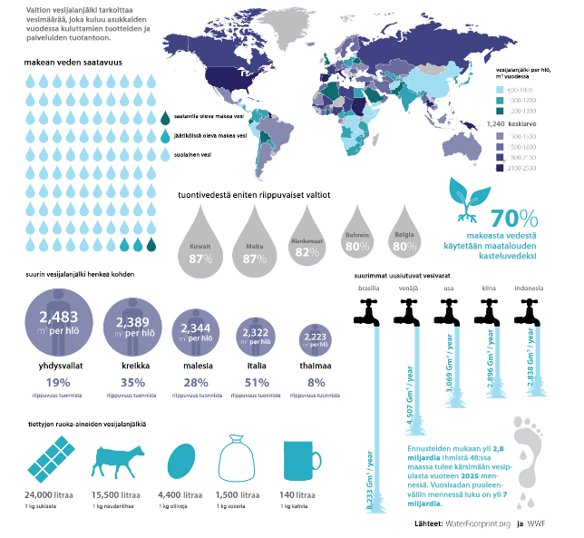
Piilovesi (tuotteiden valmistukseen kuluva vesi)

Slide 19
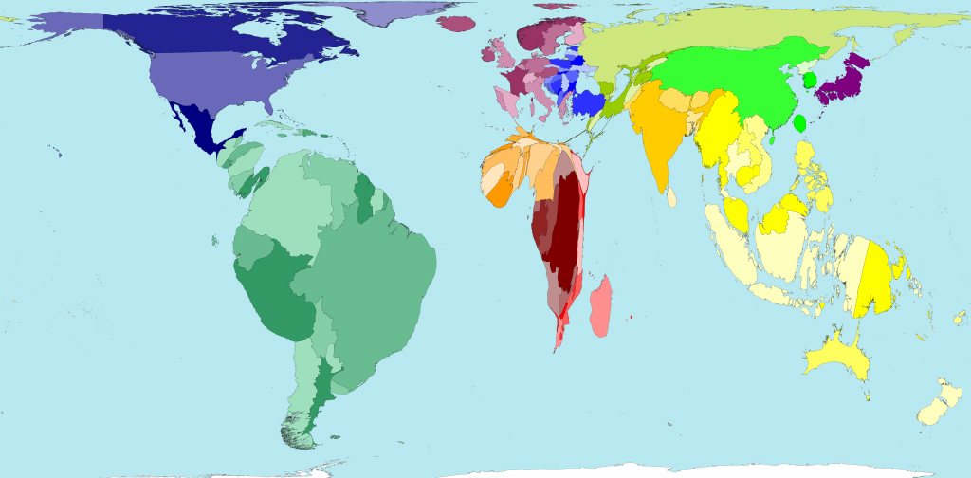
Maiden koko suhteessa vesivaroihin

Slide 20
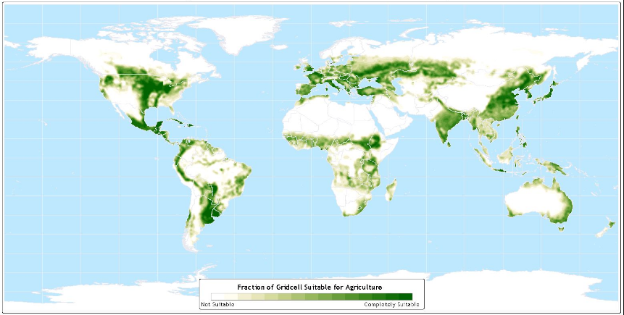
Maanviljelyyn soveltuvat alueet

Slide 21
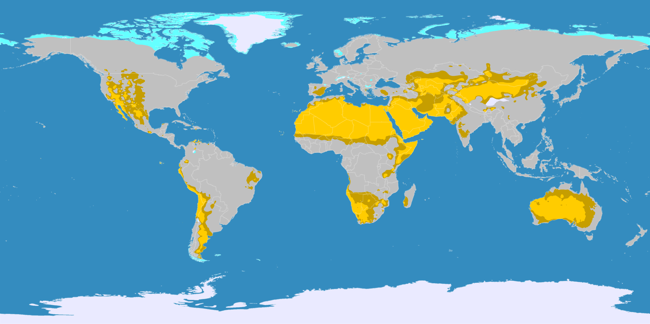
Maapallon aridit alueet

Slide 22
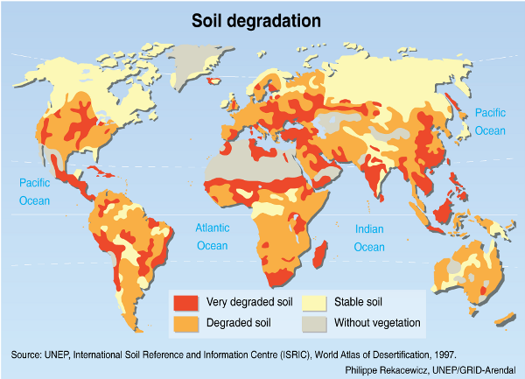
Maaperän eroosio

Slide 23
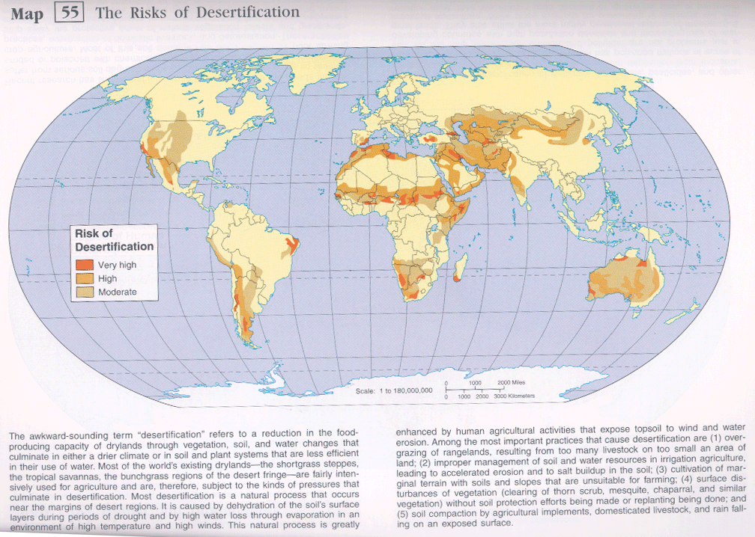
Aavikoituminen

Slide 24
Kysymyksiä filmistä ”Slum stories”
a) Millaisia haasteita slummeissa on vedensaantiin liittyen b) Millaisilla vesimäärillä pitää vuorokaudessa pärjätä? c) Mitä likaisesta vedestä seuraa ja erityisesti kenelle?
2. Tutki s. 78 karttaa. Millaisilla alueilla vesipula on kuivuudesta johtuvaa? Entä köyhyydestä johtuvaa?
3. Tutki s. 79 karttaa. Missä maissa/maanosissa sanitaatio on puutteellista ja miksi?
4. Tutki s. 81 karttaa. Mitä voit todeta vedenkulutuksesta maanosittain?
5. Nimeä karttaan (esim. kirjan alkuosan kartat) maapallon suurimmat aavikot.
6. Mitkä tekijät aiheuttavat aavikoiden laajentumista?
7. Miten eroosiota/aavikoitumista voitaisiin torjua? Mieti alueittain.
8. Mitä termi piilovesi tarkoittaa? Entä vesijalanjälki?
9. Listaa 10 tuotetta joita itse käytät ja niiden vaatimat piilovesivirrat
10. Etsi tietoa Araljärvestä. Miksi Aralin yhteydessä voidaan puhua yhdestä maapallon suurimmasta ekokatastrofista? Miten tähän on päädytty ja miksi?

Slide 25
Eroosio
Maaperän kuluminen vakava uhka useissa ekosysteemeissä (ihmisen voimakas vaikutus!)
Eroosio vähentää viljelykelpoista maa-alaa, josta jo nyt pulaa, vaikuttaa vesistöjen laatuun , edesauttaa massaliikuntoja sekä voimistaa tulvia
Eroosion torjuntakeinoja:
Oikeanlaiset maanviljelyn menetelmät (vuoroviljely, terassiviljelmät, täsmäkastelu, kuivaviljely, suolaa kestävät lajikkeet..)
Metsien hakkuiden estäminen
Karjan laidunnuksen esto eroosioherkillä alueilla (mm. sorkkaeläimillä voimakas vaikutus maaperään)

Slide 26
Aavikoituminen
Maa muuttuu aavikoksi eli kasvittomaksi alueeksi
Suurimmassa vaarassa aavikoiden reuna-alueet (kuivat + puolikuivat alueet)
Altistavia tekijöitä:
Ilmaston kuivuminen + ilmastonmuutos
Pitkät kuivat kaudet
Kasvillisuuden hävitys
Väestönkasvu
Liikalaidunnus + pohjaveden ylikulutus
Tehomaatalous

Slide 27
Nälänhätä
Arviolta noin miljardi ihmistä kärsii jonkinasteisesta nälänhädästä
Nälänhädän syyt vaihtelevat alueittain, teoriassa maailmassa olisi riittävästi kaloreita ruokkimaan koko ihmiskunta
Vastaa kysymyksiin:
Määrällinen nälkä / laadullinen nälkä? (selitä termit)
Nälänhädän syyt alueittain?
Pohdi ratkaisuja vähentää nälänhätää maailmassa
syyt + ratkaisut voi tehdä esim. mindmap-esityksenä (Goggle, Canva, Popplet)
kirjasta tehtävä3 + 4 (s.91), Libreoffice calc -ohjelmalla

